Slide 1
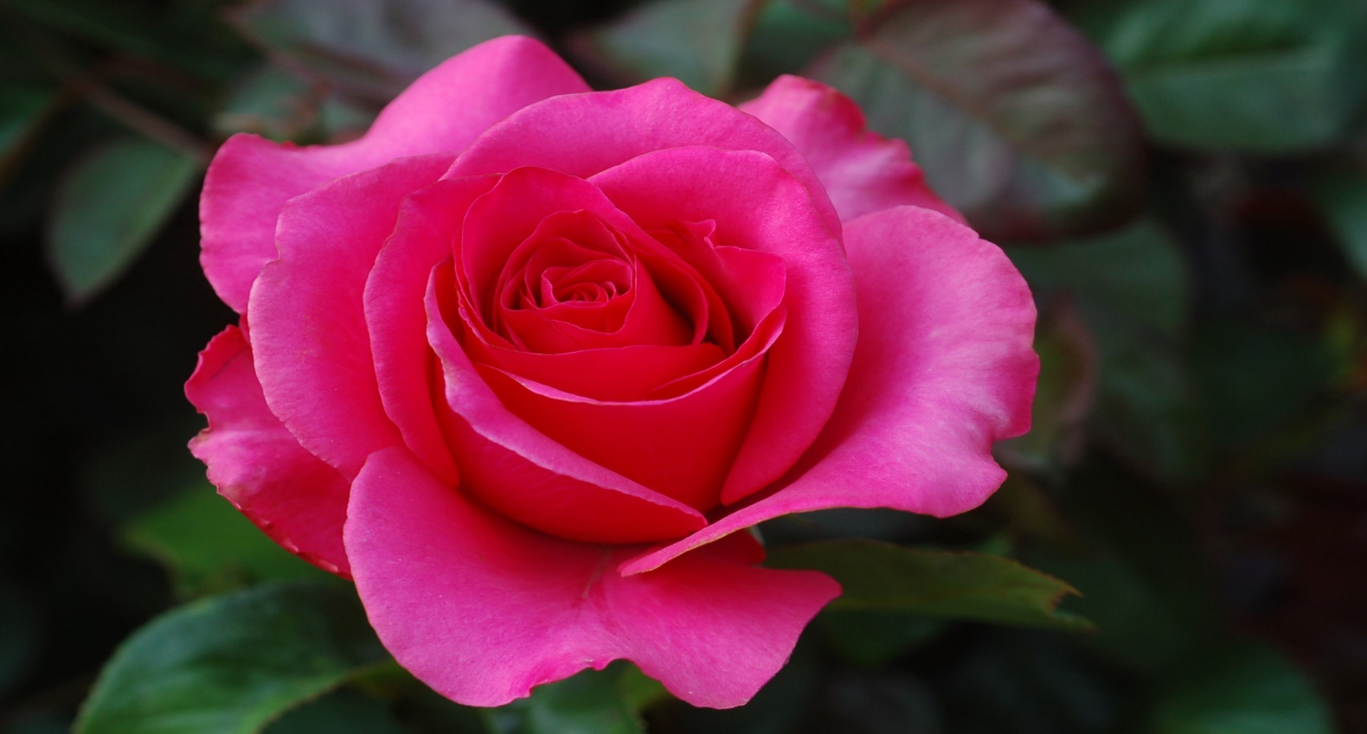
স্বাগতম

Slide 2
এম মুঞ্জুরুল ইসলাম
শকারি শিক্ষক (বাংলা)
পাটুলীপাড়া উচ্চ বিদ্যালয়
ভাঙ্গুড়া,পাবনা।
মোবাইল নং ০১৭১০৭২৬১৬৪
ই-মেইলনং monjurul.atph@gmai
শ্রেণিঃ নবম-দশম
বিষয়ঃ বাংলা ১ম পত্র
পাঠঃ বাংলা গদ্য (------)
সময়ঃ ৫০ মিনিট
তারিখঃ ০৬/০৯/২০১9 ইং

Slide 3
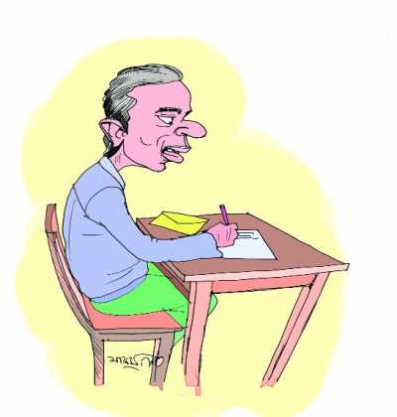
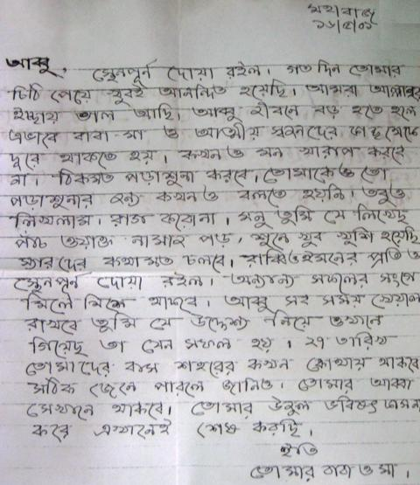
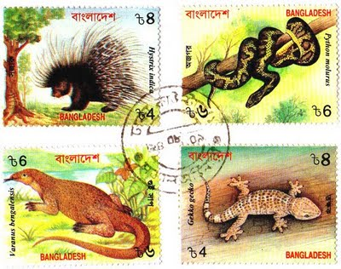
নিচের চিত্রগুলো লক্ষ্য করঃ
Notes:
ছবি দেখানোর মাধ্যেম পাঠ শিরোনাম বের করার চেষ্টা করব।

Slide 4
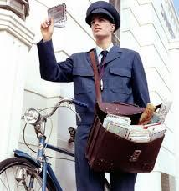
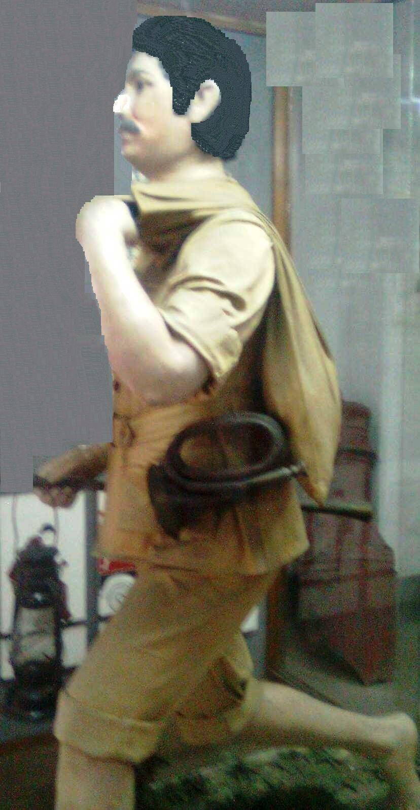
ছবিগুলো দেখে কি বোঝা যাচ্ছে?

Slide 5
আজকের পাঠ
রানার
সুকান্ত ভট্টাচার্য
Notes:
এই স্লাইডের মাধ্যমে পাঠ ঘোষণা করব।

Slide 6
পাঠ শেষে শিক্ষার্থীরা...
কবি পরিচিতি বলতে পারবে।
বিভিন্ন জটিল শব্দের অর্থ বলতে পারবে।
কবিতাটি সুন্দর করে আবৃত্তি করতে পড়তে পারবে।
কবিতার বিভিন্ন লাইনের ব্যাখ্যা বা বিশ্লেষণ করতে পারবে।
Notes:
শিক্ষার্থীরা কি শিখবে তা এই স্লাইডে জানা যাবে।

Slide 7
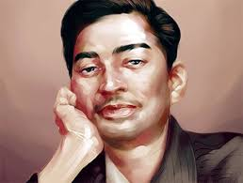
কবি পরিচিতি
উল্লেখযোগ্য গ্রন্থঃ ছাড়পত্র, ঘুম নেই , পূর্বাভাস , অভিযান , মিঠে-কড়া , হরতাল ,
জম্ম১৫ আগস্ট১৯২৬
১৯৪৪ সালে তিনি ভারতের কমিউনিস্ট পার্টির সদস্যপদ লাভ করেন
পৈর্তৃক নিবাসঃ ফরিদপুর বর্তমানে
(গোপালগঞ্জ জেলার কোটালীপাড়া থানার উনশিয়া গ্রামে)
মৃত্যুঃ১৯৪৭সালের ১৩ মে।
সুকান্ত ভট্টাচার্য

Slide 8
রানার ছুটেছে তাই ঝুম্‌ঝুম্ ঘণ্টা বাজছে রাতে রানার চলেছে, খবরের বোঝা হাতে, রানার চলেছে রানার!

Slide 9
রানার! রানার! জানা-অজানার বোঝা আজ তার কাঁধে,

Slide 10
একক কাজ
রানার দুর্বার গতিতে ছুটে চলেছে কেন?

Slide 11
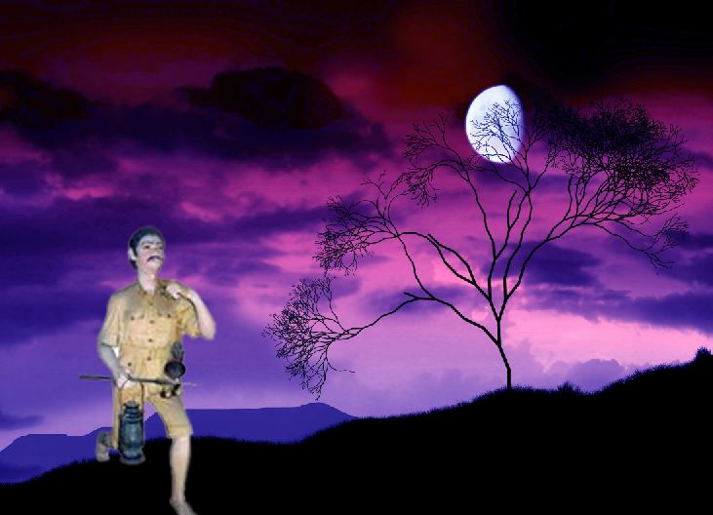
তার জীবনের স্বপ্নের মতো পিছে স’রে যায় বন, আরো পথ, আরো পথ- বুঝি হয় লাল ও-পূর্বকোণ। অবাক রাতের তারারা, আকাশে মিট্‌মিট্ ক’রে চায়! কেমন ক’রে এ রানার সবেগে হরিণের মতো যায়!

Slide 12
জোড়ায় কাজ
নিচের শব্দগুলোর অর্থ ও বাক্য গঠন কর-
রানার, লন্ঠন, দুর্বার

Slide 13
দলীয় কাজঃ
কবিতাংশটুকু বুঝিয়ে পড় এবং এর বিশ্লেষণ কর
“রাত্রির পথে পথে চলে কোনো নিষেধ জানে না মানার। দিগন্ত থেকে দিগন্তে ছোটে রানার– কাজ নিয়েছে সে নতুন খবর আনার।
রানার! রানার!”

Slide 14
মূল্যায়ন
সঠিক উত্তরটি চিহ্নিত কর
1। দস্যুর ভয়ের চেয়েও রানার সুর্য ওঠাকে বেশি ভয় পান কেন?
ক। চাকরি হারানোর জন্য
খ। ডাক না পাওয়ার ভয়ে
গ। বড়ি ফেরার তারা থাকায়
ঘ। দায়িত্ববোদের কারণে

Slide 15
বাড়ির কাজ
“তার জীবনের স্বপ্নের মতো পিছে স’রে যায় বন, আরো পথ, আরো পথ- বুঝি হয় লাল ও-পূর্বকোণ।”- এই কথাটির ব্যাখ্যা কর।

Slide 16
ধন্যবাদ

